Slide 1


«Көршіге - комплимент» сергіту сәті

Slide 2
Сабақтың тақырыбы мен мақсатын ашу. сөзжұмбақ.
1. “Енді былайғы өмірім күпірлік пайғамбар жасынан аспақ күнә”-деп, өмірін ақырғы күнің жер астында өткізген тұлға
2. Қазақ халық ауыз әдебиетінің кейіпкері
3. Қазақта үйлену, негізінен, не арқылы болған
4.Қазқ хандығы құрылған кезде Керей мен Жәнібекке ақылшы болған жырау?
5.Бұл аспаптың ішегі қойдың ішегінен жасалған?

Slide 3
И | А | С | А | У | И
 | Е | Р | Т | Ө | С | Т | І | К
 | Қ | Ұ | Д | А | Л | Ы | Қ
 |  |  | А | С | А | Н
 |  |  | Д | О | М | Б | Ы | Р | А

Slide 4

Сабақтың тақырыбы:
Дін және руханият
Сабақтың мақсаты:
Қазақстан жеріндегі орта ғасырлардағы діни идеологиялық ахуалы туралы білімгерлерге түсінік беру.

Slide 5
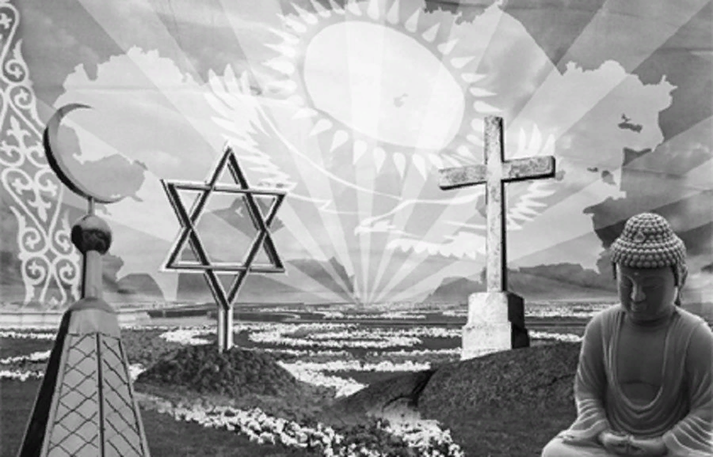
Орта ғасырлардағы Қазақстан жеріндегі діни идеологияcы

Slide 6
Сәйкестік тест
белгілі бір заттың адам өміріне оң ықпалына сену. Қазақ балаға, оның бесігіне, жүйрік атқа, жас ботаға үкі немесе тұмар тағып қояды.
Шаманизм-
Тотемизм-
Фетишизм–
Анимизм –
Магия -
дүние түгелімен рухтардан тұрады, жанды –жансыз дүниенің де рухтары бар.
жанды-жансыз табиғатқа тылсым күш арқылы әсер ету әрекеті.
бүкіл табиғатты жанмен, рухпен байланыстыру.
адамдардың өздерін белгілі бір хайуанаттан таралдық деп түсініп, соларға мінажат етуі.
Бағалау: Топтар бірін-бірі бағалайды

Slide 7
Шаманизм - дүние түгелімен рухтардан тұрады, жанды –жансыз дүниенің де рухтары бар.
Тотемизм - дегеніміз-адамдардың өздерін белгілі бір хайуанаттан таралдық деп түсініп,соларға мінажат етуі.
Фетишизм–белгілі бір заттың адам өміріне оң ықпалына сену. Қазақ балаға, оның бесігіне, жүйрік атқа,жас ботаға үкі немесе тұмар тағып қояды.
Анимизм –бүкіл табиғатты жанмен, рухпен байланыстыру.
Магия –жанды-жансыз табиғатқа тылысым күш арқылы әсер ету әрекеті.

Slide 8
Топтық тапсырма .
І топ . Қазақстан жеріндегі діни идеология
ІІ топ . Ислам діні
ІІІ топ . Қазақтың ілім-білімдері
ІV топ. Қазақша ай аттарының мәнi. Мүшел
Әр топ өз жобаларын постерге жазып, қорғайды.
Топтар бірін-бірі «екі жұлдыз, бір ұсыныс» арқылы бағалайды

Slide 9
Бекіту кезеңі:
Сұрақ-жауап әдісі.
Кім жылдам?
Бағалау: Мұғалімнің бағалауы

Slide 10

Зороастризм дінінің отаны қай ел?
Иран мен Ауғанстан

Slide 11
Христосты “құдай емес, адам, құдайдың жердегі өкілі ғана” деген діндар
Нестор

Slide 12
Түркі дәуірінде қазақ жерінде Буддизм дінің қабылдаған қаған
Мұқан қаған

Slide 13
Зороастризм, буддизм, христиандық діндер қосындысы
Манихей діні

Slide 14
Қазақтың жол жүргенде басты бағдар болған жұлдыз
Темірқазық

Slide 15
Адамдардың өздерін белгілі бір хайуанаттан таралдық деп түсініп, соларға мінажат етуі
Тотемизм

Slide 16
Будда храмдары табылған Жетісу қалалары
Ақбешім, Краснореченск, Испиджаб

Slide 17
Х-ХІ ғасырда христиан дінінде болған тайпалар
Найман, керей

Slide 18
Зороастризм дініңде адамның сүйегін өртеп,……деп аталатын қыш ыдысқа күлін салған
Ассурат

Slide 19

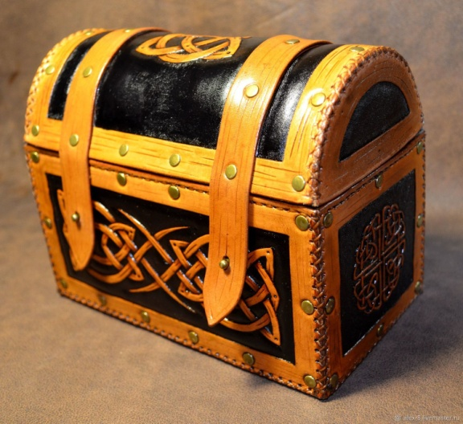
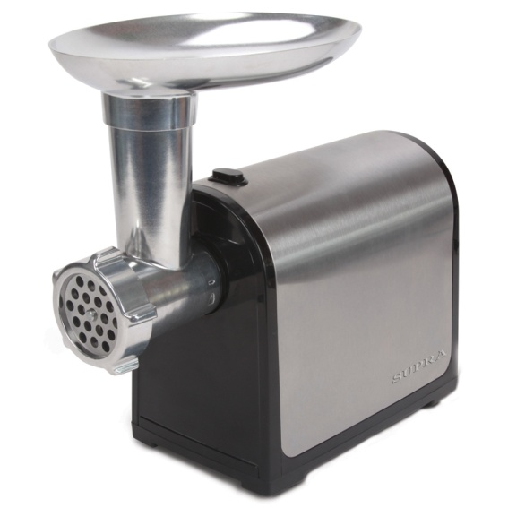
Үйге тапсырма: «Қазақстандағы ислам дінінің ахуалы» эссе жазу
Кері байланыс

